Slide 1
雨林、红木和亚马孙
朝阳区线上课堂·高一地理
北京市朝阳区教研中心 杨利娜

Slide 2
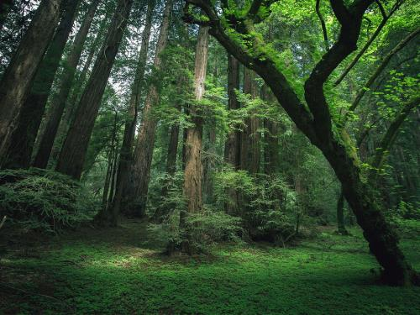
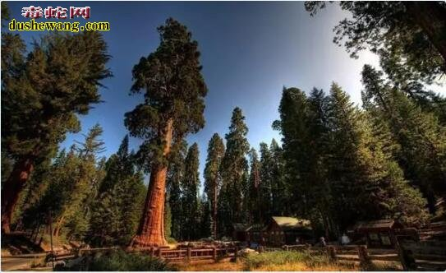
热带雨林
红木

Slide 3
雨林
我是雨林，我曾看着人类在我的怀抱中成长，后来他们离开了我，但他们还会回来。是的，他们不断的回来，为了获取我的树木作为木材，为了采集我的植物充当药材，我的美景是他们的世外桃源。我有求必应，我慷慨大方，甚至可以付出全部。现在，这一切一去不返。人类啊，他们很聪明，真的很聪明，智慧的大脑，灵巧的双手，他们善于创造，了不起的创造。那他们还需要我做什么呢？是需要我的丛林，还是树木？到底为什么呢？嗯，我想想，对了，他们总得呼吸吧。而我呢，我制造氧气。他们意识到这件事了吗？人类那么聪明，他们总有一天会想明白的，人类制造氧气，那可太有意思了。

Slide 4
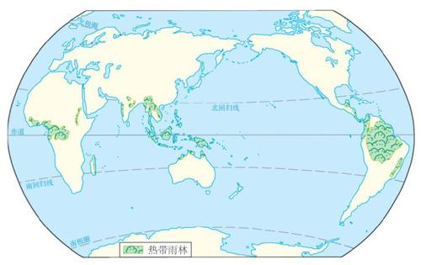

Slide 5
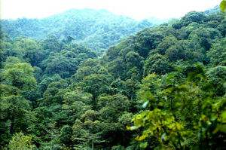
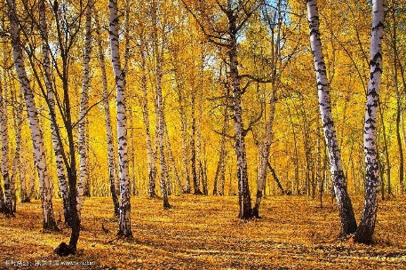
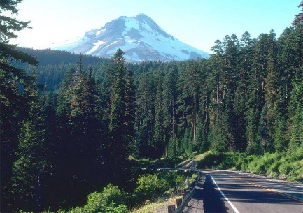
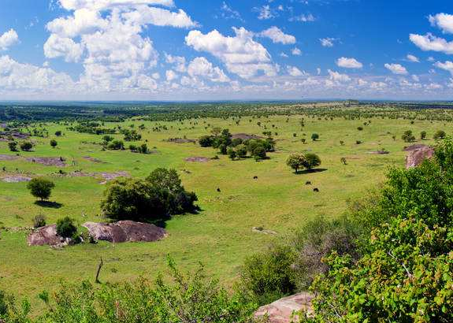
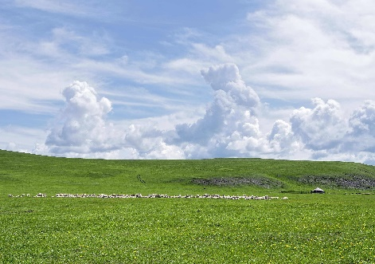
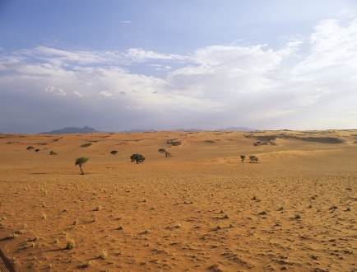
主要植被类型
常绿阔叶林
落叶阔叶林
亚寒带针叶林
热带草原
温带草原
荒漠

Slide 6
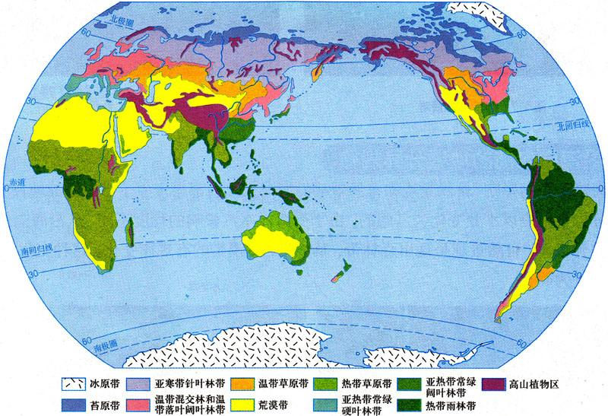

Slide 7
亚马孙
我是亚马孙，我是世界上最大的雨林，我带给你们充足的雨水，我保障你们舒适的气候，我提供你们治病所需的植物，其中有许多种类，你们尚未认知。但是你们正在对我进行洗劫，你们不停的砍伐我的树木，不停的堵塞我的河流，不停的焚烧我的林地。我再也无法保护那些赖我生存的人们。你们掠夺的越多，我能给予的就越少，越来越少的水，越来越少的药材以及越来越少的氧气。要知道我可是地球的肺，如果我没了，你们也就没了，而我，是有能力重生的。

Slide 8
红木
-爷爷，你怎么什么都知道。
-那当然，孩子，我已经活了很久很久，可以说我们是这个世界上最古老的生物了，我大概什么都见识过。
-真的？比如呢？
-比如气候吧，各式各样的。
-也见过好多好多动物吗？
-当然了，最早的时候就是些昆虫和蜘蛛，后来就有了兔子和熊，天上还飞来了鸟，落在我的肩膀上。再后来，人类一出现一切就乱了套。
-为什么？人类做了什么？
-他们使野生动物失去了家园，让江河变脏了，把我们变成了他们的木材，他们把一切归为己有，肆无忌惮的就好像他们还有一个地球一样。
-他们为什么要这样？他们不懂得后果吗？
-我也不知道，如果他们继续这样下去，不懂得保护大自然，那么也许等不到你长大......

Slide 9
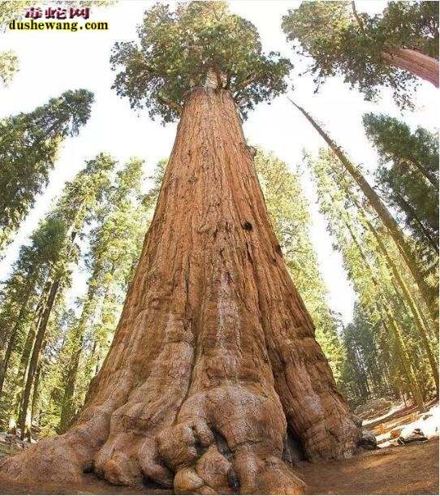
谢尔曼将军树
“最”古老——树龄约有3200年
“最”粗壮——树围约31米
“最”高大——树高约83米
“最”分量——树重足约2800吨
Notes:
谢尔曼将军树：地球上最古老、最庞大的生物就是它了！你知道地球上最庞大最古老的生物是什么吗？不是大象，也不是鲸鱼，是红杉树！那你知道当今世界最大的红杉树藏在哪里吗？谢尔曼将军树 ·加州红杉树国家公园：
加州红杉树国家公园
位于加州北部海岸，拥有明媚的海滨、幽静的河谷，特别是那片挺拔壮观的红杉树林。公园凭世界最高红杉树而载入世界自然遗产的名列。步入世界上最古老的森林，感受红杉树林的层林尽染。
谢尔曼将军树几宗“最”
“最”古老——树龄约有3200年，相当于中国的新石器时代！
“最”粗壮——树围约31米，需要二十个人才可以合抱！
“最”高大——树高约83米，相当于24层楼的高度！
“最”分量——树重足约2800吨，相当于460头非洲象的重量！
这里不止有红杉树群
红杉树国家公园的野生动物也是不可错过的一大亮点。
罗斯福麋鹿常成群出没于林间边缘地带；
黑尾鹿则常出现在空旷的地方；
黑熊多分布于红杉溪地区；
还有山猫、狐狸、郊狼、浣熊、野兔、地鼠、蛇等。

Slide 10
小结
主要植被类型及其与自然环境的关系
热带雨林的全球环境效益

Slide 11
谢谢您的观看
北京市朝阳区教育研究中心 制作

